Slide 1
ADAPTĪVA SISTĒMA STAROJUMA PARAMETRU KONTROLEI
Darba autors: Dmitrijs Balutins
Darba vadītājs: Dr. sc. ing., Dmitrijs Bļizņuks
25.04.2025.

Slide 2
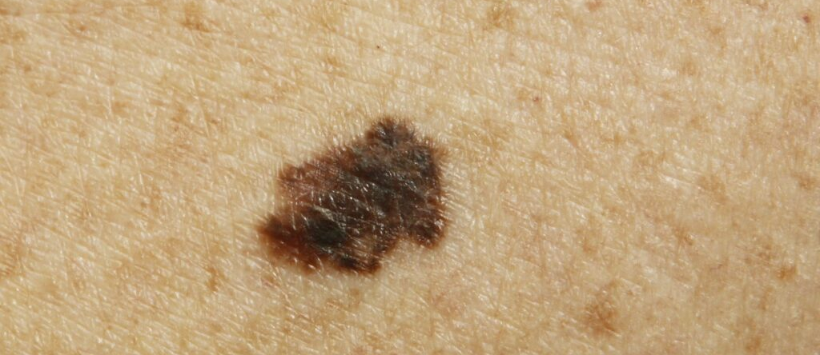
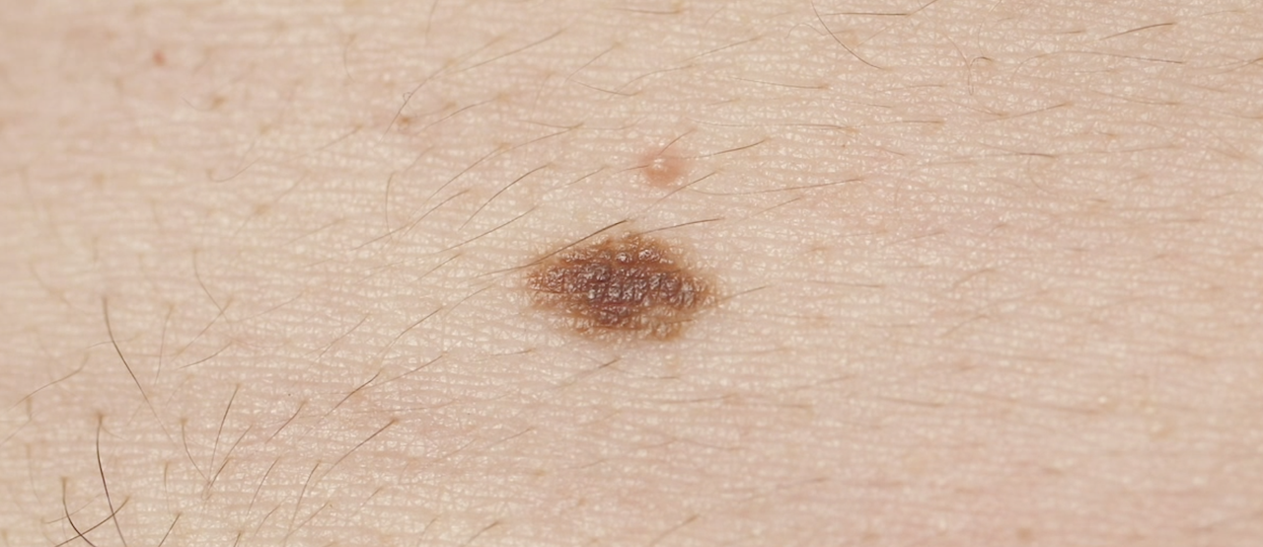
Darba aktualitāte
Ādas melanoma ir viens no bīstamākiem ādas vēža veidiem ar augstu mirstības līmeni.
Agrīna diagnostika ir izšķiroša - pacienta izdzīvošanas iespējas agrīnās melanomas stadijās ir gandrīz 99%, savukārt vēlīnās stadijās tā strauji samazinās.
Diagnostikā, īpaši melanomas gadījumā, datu precizitāte ir svarīga.

Slide 3
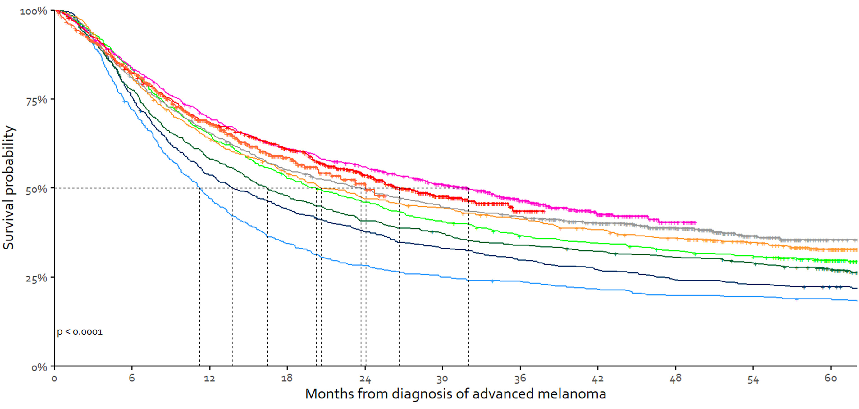
avots: Improving survival in advanced melanoma patients: a trend analysis from 2013 to 2021 van Not, OlivierJ. et al. eClinicalMedicine, Volume 69, 102485

Slide 4
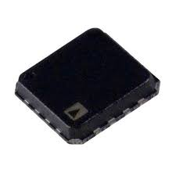
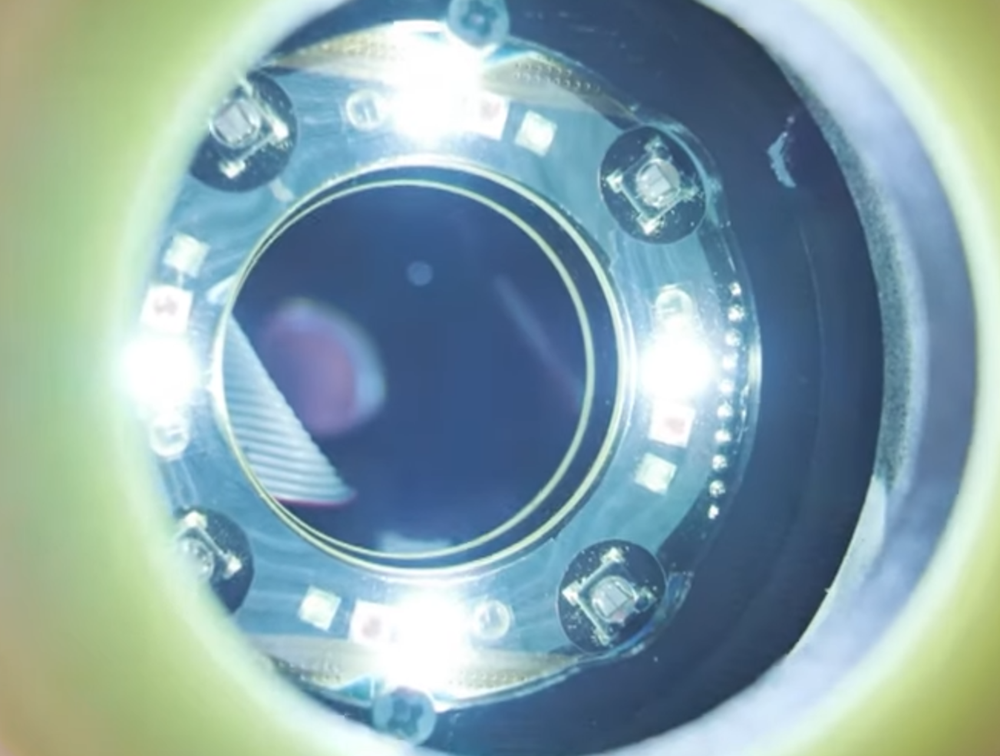
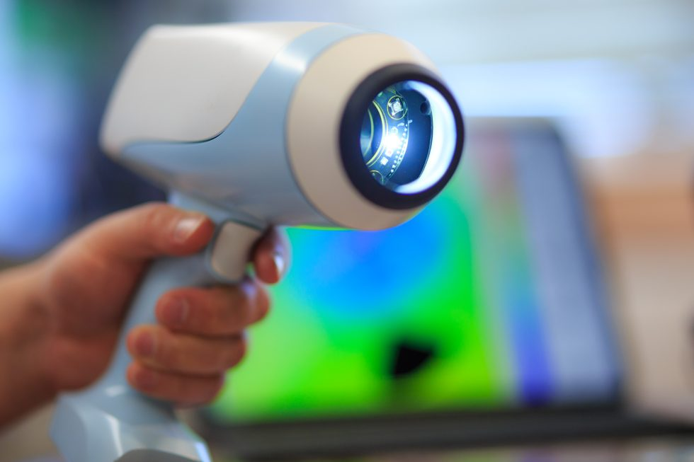
Stabila starojuma aktualitāte.
UV diožu īpatnības:
Temperatūras svārstības.
Jo augstāka temperatūra, jo vājāka spilgtuma UV intensitāte.
Pacientu ādas īpatnības:
Krāsa.
Pigmentācija.
Biezums.
Vājais naturālais atstarojums.
Sistēmas novecošana – pāris simts darbības stundu un UV LED zaudē savu sākotnējo darbības jaudu.
Daudz augstākas precizitātes datu svarīgums nekā tie ir šobrīd.
ADP8140ACPZ-1
strāvas kontrolieris, kuru izmanto pašā ierīcē

Slide 5
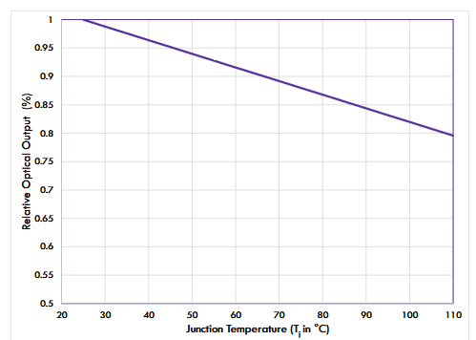
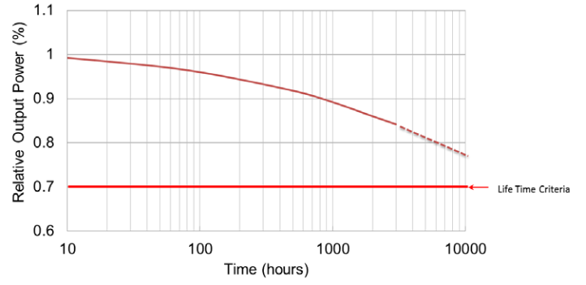
avots: Kneissl, M. and Rass, J., (eds) III-Nitride Ultraviolet Emitters–Technology and
Applications (Springer, 2016).
avots: E. Fred Schubert, Light-Emitting Diodes, Cambridge University Press, 2/e, 2006

Slide 6
Darba mērķis
Izstrādāt un izpētīt adaptīvu sistēmu UV starojuma parametru kontrolei ādas melanomas agrīnai diagnostikai.

Slide 7
Darba uzdevumi
Izpētīt ādas melanomas diagnostikas metodes.
Izstrādāt uz UV diožu balstīto sistēmu īstermiņa parametru pētīšanai.
Izveidot un optimizēt uz PID balstītu reāllaika kompensācijas algoritmu, kas spēs nodrošināt stabilu starojumu diagnostikas procesā.
Izstrādāt un integrēt pie algoritma ilgtermiņa mehānismu, kas spēs pielāgoties UV diožu novecošanai un spēs uzturēt vienmērīgu starojuma intensitāti ierīces ekspluatācijas laikā.
Salīdzināt rezultātus ar tradicionālajām metodēm un veikt secinājumus par izstrādātās sistēmas efektivitāti.

Slide 8
Darba saturs
Analītiskā daļa
Ādas melanomas diagnostikas metodes - neinvazīvās metodes un invazīvās metodes.
Ultravioletā starojuma fiziskie parametri - UV starojuma veidi.
Stāvokļa analīze un risinājuma aktualitāte - esošo risinājumu analīze un izstrādājamās sistēmas priekšrocības.
Risinājuma daļa
Sistēmas prototipa izstrāde un aprēķini.
Sistēmas arhitektūras izveide.
Lineārā UV diodes temperatūras kontrole.
Lineārā UV diodes starojuma intensitātes kontrole.
PID algoritma izveide un integrācija.
Sistēmas prototipa rezultāti un optimizācija.
Risinājuma pārbaudes daļa
Eksperimentālie rezultāti.
Salīdzinājums ar tradicionālām metodēm.
Rezultāti un secinājumi:
…

Slide 9
Literatūras apskats
Šobrīd darbā ir iekļautas 29 atsauces:
10 zinātniskie raksti zinātniskajos žurnālos.
3 pētnieciskie raksti.
4 profesionālie medicīnas resursi.
2 tehniskie IT resursi.
5 veselības iestāžu un organizāciju resursi, datubāzes.

Slide 10
Mākslīgā intelekta balstītu iegulto sistēmu PID algoritmu kopsavilkums - Yi, Z. (2022). A Summary of PID Control Algorithms Based on AI-Enabled Embedded Systems. Computer Networks and Communications. https://doi.org/10.1155/2022/7156713
Elektromagnētiskā starojuma, vājināšanās un izkliedes adaptīvā kontrole un optimizācija, izmantojot pašpielāgošanās materiālu sistēmas - L. R. Arnaut, (2003) "Adaptive control and optimization of electromagnetic radiation, attenuation, and scattering using self-adaptive material systems," IEEE Trans. Antennas Propag., vol. 51, no. 7, pp. 1530–1548. doi: 10.1109/TAP.2003.813617.
LED termālā kontrole - D. G. Todorov and L. G. Kapisazov, (2008) “LED thermal management,” Proceedings of Electronics, pp. 139-144..
Sistēma fizikālo parametru kontrolei un reģistrēšanai kamerā, bioloģiskā materiāla apstarošanai ar UV-C starojumu - Jakubowski, T. (2019). A system for the control and recording of physical parameters inside a chamber for UV-C irradiating of biological material. E3S Web of Conferences, 132, 01006. https://doi.org/10.1051/e3sconf/201913201006
Pētījums par enerģiju taupošu apgaismojuma vadību augstceltnēs, izmantojot PID vadības algoritmu. Ilgtspējīgas ēkas - Yang, Q., & Yue, Z. (2024). Research on energy-saving lighting control of high-rise building by the PID control algorithm. Sustainable Buildings, 9, 1. https://doi.org/10.1051/sbuild/2024001
Progresējošas glikozētu gala produktu uzkrāšanās ādā novērtējums, izmantojot autofluorescences multispektrālo attēlveidošanu, Datori bioloģijā un medicīnā - Marcus Larsson, Riccardo Favilla and Tomas Strömberg, (2015) Assessment of advanced glycatedend product accumulation in skin using auto fluorescence multispectral imaging,Computers in Biology and Medicine. http://dx.doi.org/10.1016/j.compbiomed.2016.04.005

Slide 11
Izdarītais darba izstrādē
Tika veikta analītiskā izpēte par:
Ādas melanomas diagnostikas metodēm, analizējot gan invazīvās, gan neinvazīvās pieejas.
Ultravioletā starojuma fiziskiem parametriem un to ietekmi uz ādas audiem.
Autofluorescences procesu un tā nozīmi melanomas diagnostikā.

Slide 12
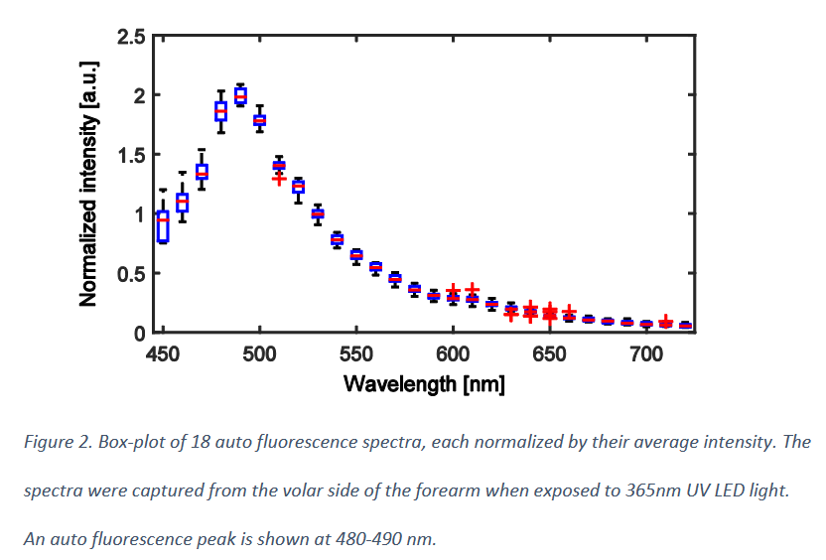
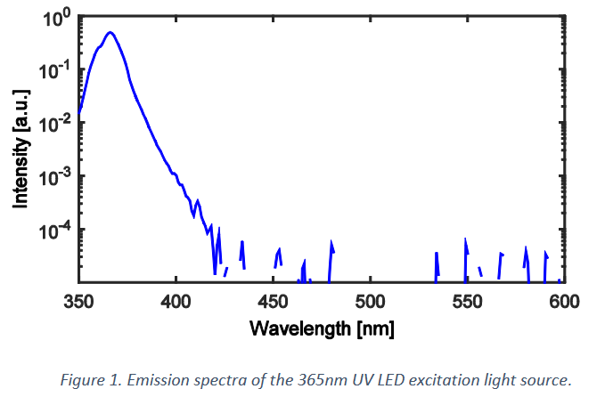
avots: Marcus Larsson, Riccardo Favilla and Tomas Strömberg, (2015) Assessment of advanced glycatedend product accumulation in skin using auto fluorescence multispectral imaging, Computers in Biology and Medicine. http://dx.doi.org/10.1016/j.compbiomed.2016.04.005

Slide 13
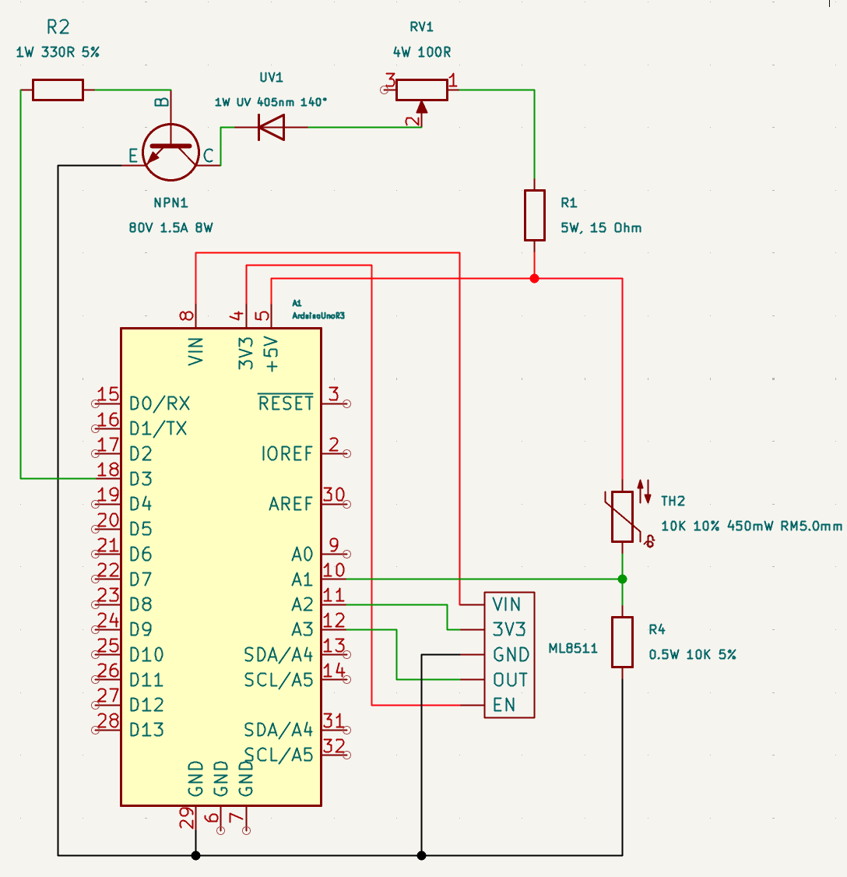
Praktiski tika izstrādāts funkcionējošs sistēmas prototips, kas ļauj:
Testēt diodes stabilitāti vienkāršos apstākļos.
Testēt diodes darbības stabilitāti pie optimālas temperatūras.
Testēt UV sensora stabilitāti vienkāršos apstākļos.
Pārbaudīt pašas sistēmas darbību un stabilitāti regulējot tās parametrus manuāli.
attēls - slēguma shēmas attēlojums KiCad vidē

Slide 14
Lineārā UV diodes temperatūras kontrole:
Veikti eksperimenti ar lineāro temperatūras kontroli:
Izstrādāts algoritms temperatūras mērīšanai un kontrolei.
Temperatūras izmaiņas nav straujas - gan uzsilšanai, gan atdzišanai ir nepieciešams laiks.
Reostata kontrole nodrošina prognozējamu un atkārtojamu temperatūras regulēšanu.
Temperatūra stabilizējās 150s laika periodā.
Lineārā UV diodes starojuma intensitātes kontrole:
Izstrādāta un testēta UV starojuma intensitātes kontroles sistēma:
Implementēta UV sensora kalibrēšana un datu nolasīšana.
Reostata pretestības izmaiņas efektīvi kontrolē UV LED intensitāti - palielinot pretestību no R = 0 līdz R = 100, intensitāte samazinās par aptuveni 33% (no 15 mW/cm³ līdz 10 mW/cm³).
Nelielās svārstības stabilizācijas fāzē, īpaši pēc 160. sekundes, varētu būt saistītas ar temperatūras svārstībām vai strāvas kontroles sistēmas īpatnībām.

Slide 15
R = 100
Temperatūra, C
R = 0
LED ON
Laiks, s

Slide 16
R = 100
Temperatūra, C
R = 0
LED ON
Laiks, s

Slide 17
R = 100
R = 100
Temperatūra, C
UV intensitāte, mW/cm3
LED ON + R = 0
R = 0
Laiks, s
Laiks, s

Slide 18
Tika izveidots PID algoritms:
PID sistēma uzrāda labu darbību ar precīzu temperatūras kontroli (+/- 0.5C).
Sistēma uzrāda dinamisko veiktspēju - reakcija uz izmaiņām (temperatūra sasniedz mērķi aptuveni 50 sekundēs) un stabila ilgtermiņa darbība.
UV intensitātes kontrole ir saistīta ar temperatūras kontroli, un tās stabilitāte (ap 8 mW/cm³) pie aptuveni 30% noslogojuma liecina par veiksmīgu sistēmas darbību.
Pēc 60 sekundēm jauda stabilizējas ap 35-40% līmenī, kas ir optimāls darba režīms ilgtermiņa darbībai.
Intensitātes pieaugums ir gandrīz lineārs pirmajās 60-70 sekundēs.
Pēc stabilizācijas UV intensitāte saglabājas samērā stabila.

Slide 19
Target temperature: 27.5C
P = 0.8; I = 0.3; D = 0.07;
Temperatūra, C
Laiks, s

Slide 20
Target temperature: 27.5C
P = 0.8; I = 0.3; D = 0.07;
Jauda / Spilgtums, %
Laiks, s

Slide 21
Target temperature: 27.5C
P = 0.8; I = 0.3; D = 0.07;
UV intensitāte, mW/cm3
Laiks, s

Slide 22
Vēl plānotais darbs
Pilnveidot PID algoritmu un sistēmu.
Integrēt sistēmu RTU un LU izstrādātajā melanomas diagnostikas ierīcē.
Salīdzināt rezultātus un veikt secinājumus.

Slide 23
Secinājumi un šķēršļi
Sekmīgi izveidota vide algoritmu un UV LED testēšanai.
Sekmīgi izveidota lineāra UV LED temperatūras un starojuma kontroles algoritms.
Sekmīgi izveidots PID algoritms temperatūras, starojuma, strāvas jaudas kontroles algoritms.
Sarežģītības ar pirmā slēguma izveidošanu.
PID algoritma kalibrācija - maksimālās temperatūras sasniegšana maksimāli īsajā laikā.

Slide 24
Paldies par uzmanību! Lūdzu, Jūsu jautājumi…

